Slide 1
2026 AI 해커톤대회
FlowGuide AI
XAI 기반 n8n 자동화 워크플로우 학습 지원 시스템
팀명 FlowGuide AI
소속 경복대학교 소프트웨어융합학과
2026. 09. 08.

Slide 2
CONTENTS
목차
01
문제 정의
n8n 학습의 어려움과 생성형 AI의 한계
05
실제 동작 데모
질의응답부터 워크플로우 자동 생성까지
02
프로젝트 목표
4D XAI 프레임워크로 그리는 튜터형 AI
06
기존 AI와의 차별점
일반 생성형 AI vs FlowGuide AI
03
핵심 기술 · 온톨로지
453개 노드를 담은 5계층 지식 데이터베이스
07
품질 검증 결과
8개 시나리오 QA, 실제 결함 10건 이상 해결
04
시스템 아키텍처
질문부터 답변까지, 환각을 막는 처리 구조
08
추진 경과 · 기대효과
5단계 진행 경과와 향후 활용 방안

Slide 3
01 문제 정의
PROBLEM
왜 n8n은 배우기 어려운가?
1
구조의 복잡성
수십~수백 개의 노드를 연결해 자동화를 구성 — 노드 하나하나의 기능뿐 아니라 전체 흐름과 노드 사이의 관계까지 함께 이해해야 합니다.
2
학습 자료의 한계
공식 문서·커뮤니티·강의는 노드 각각의 사용법만 알려줄 뿐, 내가 만든 워크플로우가 왜 이렇게 설계됐는지는 알려주지 못합니다.
3
생성형 AI의 환각(Hallucination)
일반 생성형 AI에게 워크플로우 JSON을 그대로 물어봐도 노드 사이의 연결 구조·제약조건을 정확히 짚어내지 못하고, 사실이 아닌 내용을 그럴듯하게 지어냅니다.
So — 실제 워크플로우 구조를 정확히 분석하고, 지어낸 답이 아니라 근거 있는 설명과 개선안을 제공하는 AI 튜터가 필요합니다.
FlowGuide AI
03

Slide 4
02 프로젝트 목표
GOAL
4D XAI로 설명하는 AI 튜터
워크플로우를 4가지 관점에서 설명해, 사용자가 “이해 → 수정 → 설계”까지 나아가도록 돕습니다.
왜
방법
만약
대안
Why
How
What-if
Alternative
왜 선택됐나
어떻게 처리되나
바꾸면 어떻게 되나
다른 방법은 없나
이 노드가 왜 여기서 사용됐는지, 전체 설계 의도 속 역할을 설명합니다.
노드 간 데이터가 어떤 흐름으로 변환·전달되는지 단계별로 풀어줍니다.
특정 설정을 변경했을 때 워크플로우 전체에 미치는 영향을 예측합니다.
더 안정적이거나 효율적인 대체 구현 방식을 제안합니다.
FlowGuide AI
04

Slide 5
03 핵심 기술
CORE TECH
온톨로지 — 453개 노드의 지식 지도
노드를 분류하고, 관계를 그리고, 규칙을 지키고, 좋은 예시를 모으고, 배우는 순서까지 — 다섯 가지 질문에 답하는 지식 데이터베이스입니다.
노드 종류
Node Taxonomy
Q. 이 노드는 어떤 종류인가?
트리거·처리·출력·유틸리티로 노드를 분류합니다
노드 관계
Relation Graph
Q. 다른 노드와 어떻게 연결되는가?
노드 간 7가지 관계를 그래프로 정리합니다
설정 규칙
Property Constraints
Q. 이 설정, 같이 써도 되는가?
속성끼리 함께 쓸 수 있는지 없는지 규칙을 담습니다
모범 사례
Workflow Patterns
Q. 이렇게 조합하면 잘 동작하는가?
검증된 워크플로우 조합 패턴을 모아둡니다
학습 순서
Learning Graph
Q. 이걸 배우기 전에 뭘 알아야 하는가?
선행 학습 순서를 커리큘럼으로 정리합니다
FlowGuide AI
05

Slide 6
04 시스템 아키텍처
ARCHITECTURE
질문 한 줄이 답이 되기까지
1
→
2
→
3
→
4
→
5
→
6
사용자 질문
의도 분류
하이브리드 RAG
REG 보정
AI 생성 + 4단계 검증
답변
자연어 질문 · 현재 워크플로우
규칙 + AI 하이브리드 판단
키워드 + 의미 검색 · RRF 결합
오타 자동 교정
구조·속성·패턴·표현식 검증
근거와 함께 스트리밍 응답
환각 억제 핵심: REG(오타 보정) + 4단계 시맨틱 검증(구조·속성·패턴·표현식)이 LLM 생성 결과를 검증한 뒤에만 답변으로 내보냅니다.
기술 스택
OpenAI (GPT-4o mini) 생성
Next.js · FastAPI
ChromaDB · PostgreSQL
Chrome Extension
FlowGuide AI
06

Slide 7
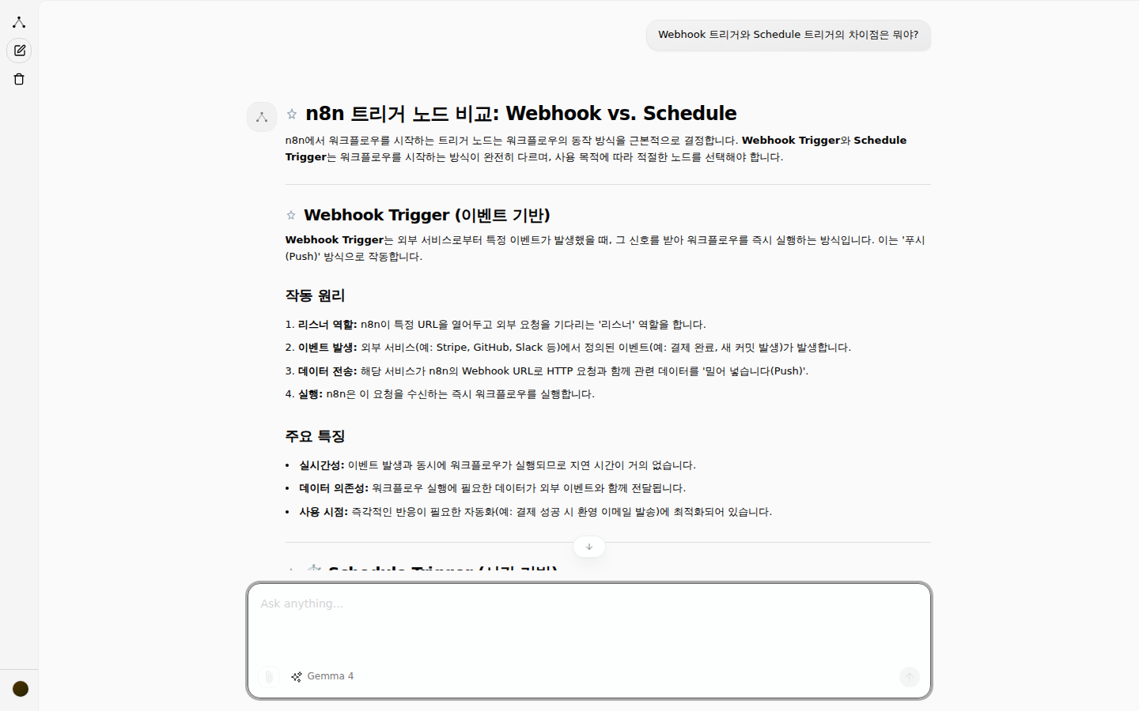
05 실제 동작 데모
DEMO · Q&A
질문 하나로 노드 차이를 바로 이해
1
실시간 스트리밍 답변
AI가 생각하는 과정을 그대로 보여주며, 문단·목록·표로 구조화된 답변을 제공합니다.
2
노드 아이콘 자동 표시
답변에서 언급된 실제 n8n 노드의 로고를 자동으로 붙여줍니다.
3
RAG 근거 함께 제시
답변 아래 “RAG 근거” 항목을 펼치면 실제로 참고한 공식 문서·스펙을 확인할 수 있습니다.
“Webhook 트리거와 Schedule 트리거의 차이점은 뭐야?” — 실시간 스트리밍 답변 화면
FlowGuide AI
07

Slide 8
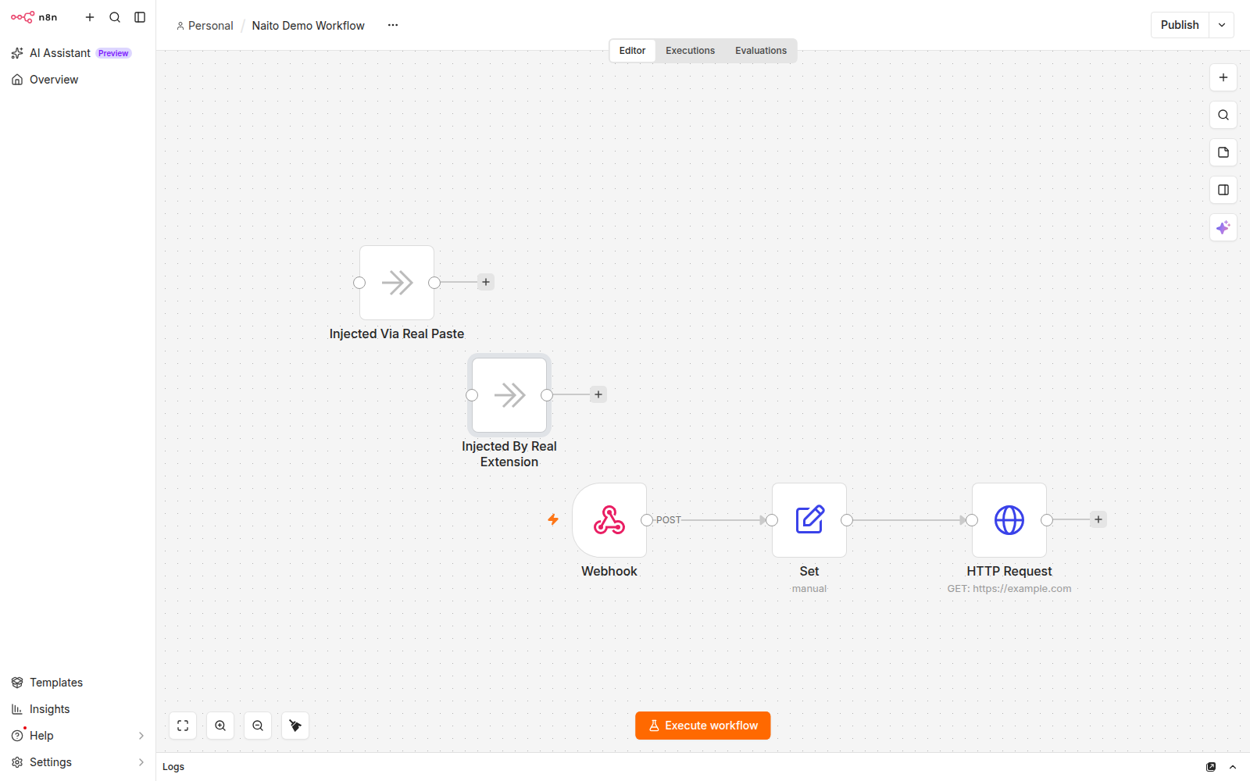
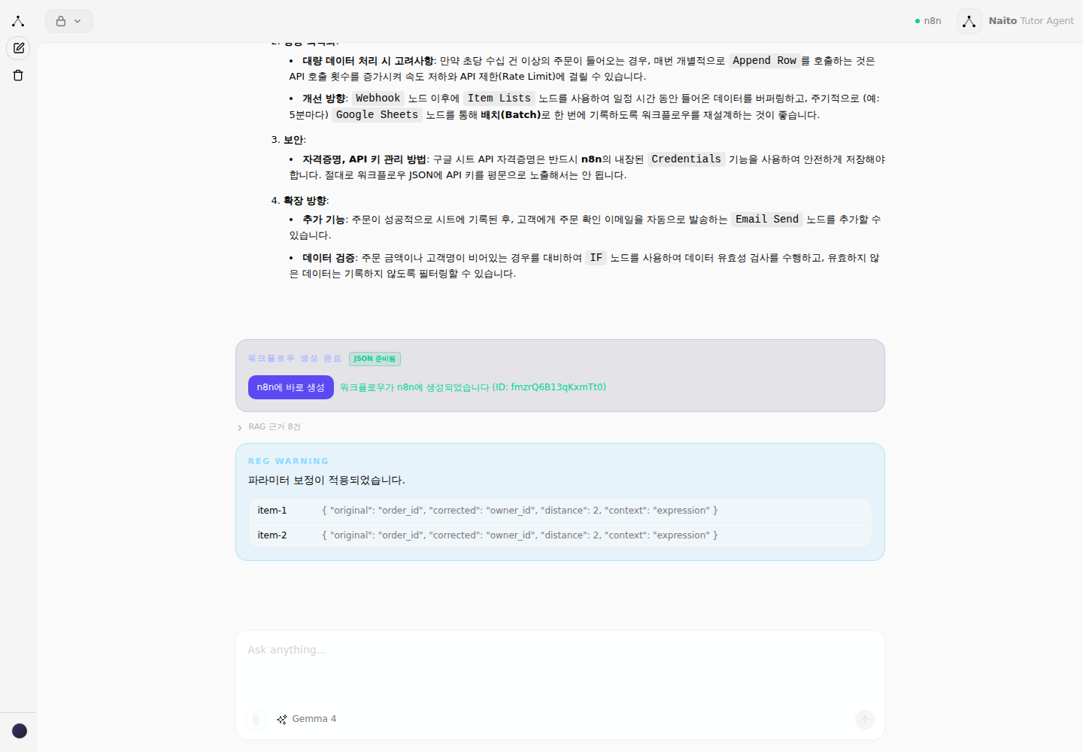
05 실제 동작 데모
DEMO · BUILD
채팅 한 번으로 n8n에 워크플로우 생성
크롬 확장으로 n8n 캔버스에 실제 반영된 모습
“n8n에 바로 생성” 클릭 → 실제 워크플로우 생성 완료
복사·붙여넣기 없이 — 자연어 한 문장 → 검증된 JSON 생성 → n8n REST API로 즉시 반영까지 하나의 흐름으로 이어집니다.
FlowGuide AI
08

Slide 9
06 차별점
COMPARISON
일반 생성형 AI가 못 하는 것
구분
일반 생성형 AI
FlowGuide AI
노드 구조 파악
워크플로우 JSON을 단순 파싱만 — 노드 간 연결·제약조건은 짚어내지 못함
453개 노드 온톨로지 기반으로 토폴로지 구조까지 정밀 분석
환각(Hallucination)
존재하지 않는 파라미터·설정을 그럴듯하게 지어냄
REG 오타 보정 + 4단계 시맨틱 검증을 통과한 내용만 응답
실제 워크플로우 연동
사용자가 직접 JSON을 복사해 붙여넣어야 함
Chrome 확장으로 n8n 캔버스를 실시간으로 읽고 반영
답변 근거
근거 없이 생성 — 사실 여부를 확인할 방법이 없음
참고한 공식 문서·스펙을 RAG 근거로 함께 제시
FlowGuide AI
09

Slide 10
07 품질 검증 결과
QUALITY
실제 서비스에서 검증했습니다
8+
10+
98%
실사용 시나리오 QA
실제 결함 발견 · 해결
전체 진행률
워크플로우 생성 · 에러 진단 · 커리큘럼 · 불러오기 · 대화 맥락 유지 등
로그인 오류, 검색 비활성화, 캔버스 반영 실패 등 전부 수정 및 재배포
참가신청서에 명시한 7개 세부 목표 전 항목 완료
발견한 결함 예시 — 에러 진단 무응답, 헤더 노출 조건 오류, "n8n에 바로 생성" 기능의 4중 연쇄 결함 등을 코드 수준에서 근본 원인까지 규명해 전부 수정했습니다.
FlowGuide AI
10

Slide 11
08 추진 경과
TIMELINE
5단계로 완성했습니다
1
온톨로지 설계
453개 노드의 관계·제약조건·모범 패턴을 정리한 지식 데이터베이스 완성
07.22 – 07.25
2
RAG & 검증 엔진 개발
하이브리드 RAG 검색 엔진, 오타 자동 보정, 4단계 검증 과정 구현
07.26 – 07.30
3
웹 플랫폼 & 확장 연동
Next.js 챗봇 · FastAPI 백엔드 · Chrome 확장을 실제 도메인에 배포
07.31 – 08.04
4
통합 테스트 및 품질 점검
8개 이상 시나리오 QA로 실제 결함 10건 이상 발견 및 수정
5
최종 검증 및 시연 준비
회원가입부터 워크플로우 자동 생성까지 전 과정 정상 동작 최종 확인
FlowGuide AI
11

Slide 12
08 기대효과 · 향후 계획
NEXT
여기서 더 나아갈 계획입니다
1
2
3
플랫폼 확장
교육 현장 활용
정식 배포
n8n뿐 아니라 Make, Zapier 등 다양한 노코드 자동화 플랫폼으로 지식 데이터베이스를 넓혀, 범용 자동화 학습 플랫폼으로 발전
교내 소프트웨어융합학과 실습 수업과 외부 n8n 도입 교육 자료로 실제 활용
Chrome 확장 프로그램을 정식 스토어에 올려 실사용자 피드백 기반으로 고도화
4
5
맞춤 학습 경로
다국어 · 온프레미스
구현된 학습 경로 추천 기능을 커리큘럼 로직과 연결해 선수 개념 기반 맞춤 학습 경로 자동 생성
다국어 지원 확장 및 기업 내부 n8n 환경을 위한 자체 설치형 배포 검토
FlowGuide AI
12

Slide 13
Thank You
FlowGuide AI — XAI 기반 n8n 자동화 워크플로우 학습 지원 시스템
naito.chat
github.com/cortie-io/naito
FlowGuide AI
13

Slide 14
Q&A
질문해 주셔서 감사합니다.

